Slide 1
推荐技术在 百度UGC产品中的应用
杨宇航
百度社区技术部
yangyuhang02@baidu.com
2013.10.26

Slide 2

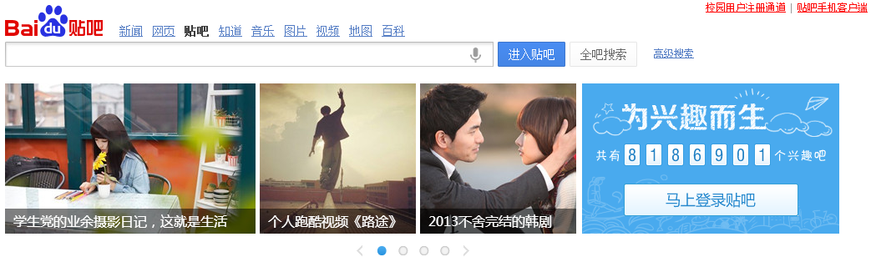
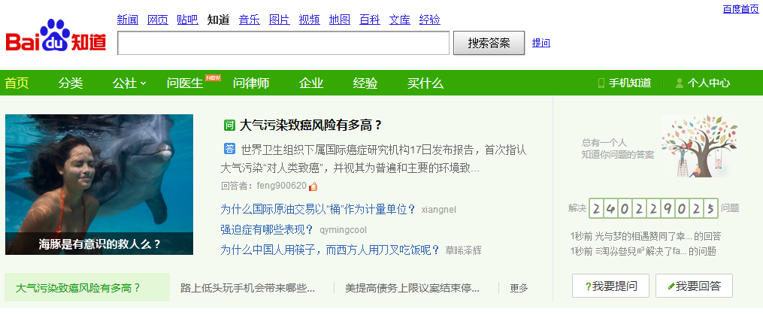
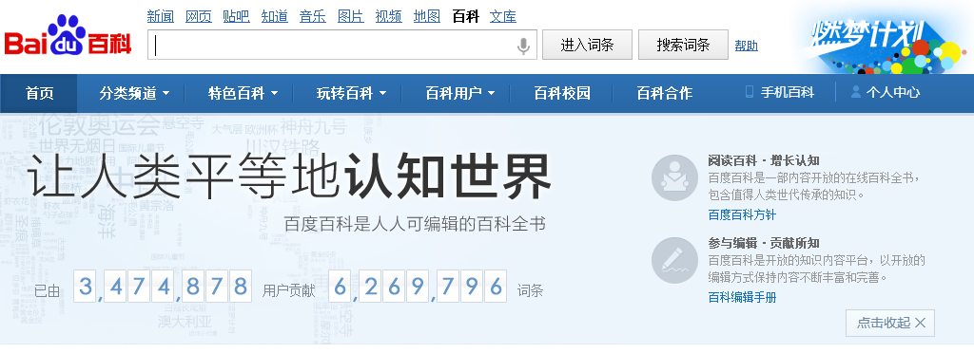
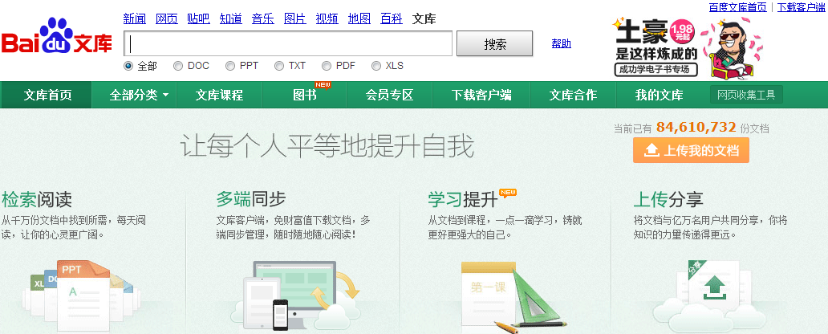
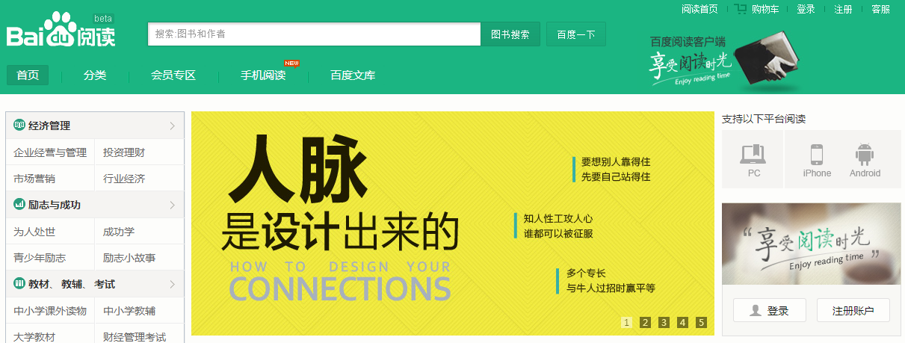
UGC

Slide 3
UGC中的数据挖掘
内容质量
低质
高质
内容消费
检索
推荐
标签

Slide 4
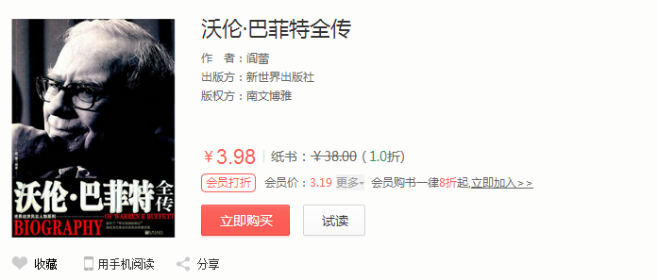
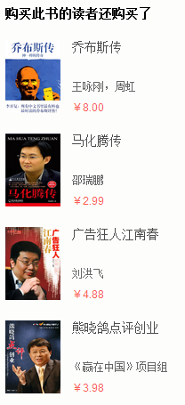
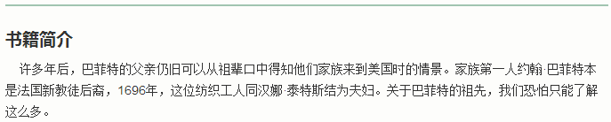
阅读

Slide 5
特征收集
基本属性
结构化信息
作者，分类，出版社，标签
非结构化信息
图书的标题信息
用户行为
热度：点击热度、购买热度
协同：协同点击、协同购买
噪声
数据稀疏

Slide 6
评分策略
推荐得分
协同概率
协同浏览
协同购买
浏览行为
购买行为
热度
非结构化 属性
结构化属性
图书信息
基础相关性

Slide 7
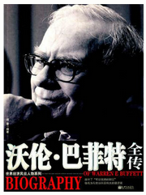

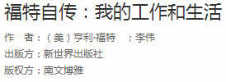
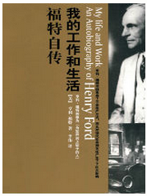
基础相关性-图书信息

Slide 8
基础相关性-热度

Slide 9
协同概率
协同概率
购买图书X_{i}的情况下购买图书X_{j}的概率：
浏览图书X_{i}的情况下浏览图书X_{j}的概率：

Slide 10
图书推荐模型
由图书X_{i}推荐图书X_{j} 的推荐得分

Slide 11

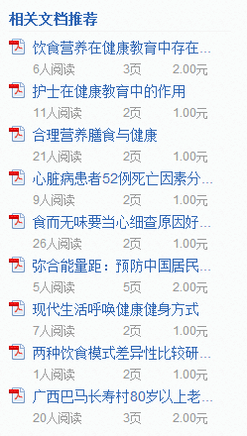
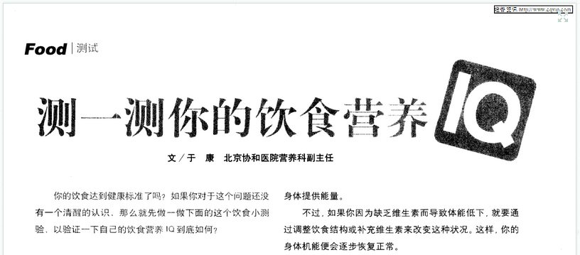
文档推荐

Slide 12
文档推荐框架
相关特征
输入文档
Query
分析
重排序
推荐文档
检索结果
Index
Index
Index

Slide 13
文本相关度
关键词相关度
检索相关度

Slide 14
分类相关度
全部学科分类
自动化计算机
计算机应用
计算机网络
人文社科
工程技术
医疗卫生
自然科学
农林牧渔
材料科学
……
x_{i}
x_{j}

Slide 15
付费文档推荐模型
线性加权
GBDT- Gradient Boost Decision Tree
LR- Logistic Regression

Slide 16
效果评估
策略评测效果
与旧版策略相比推荐效果的变化
推荐覆盖率变化
40% -> 95+%
 | 优质 | 合格 | 不合格
比例 | 75.5% | 17% | 7.5%
 | 变好 | 没变 | 变坏
比例 | 55% | 40% | 5%

Slide 17
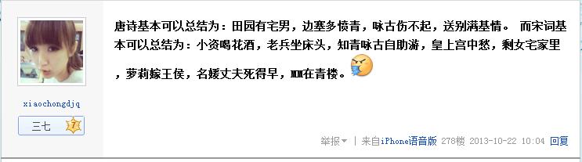
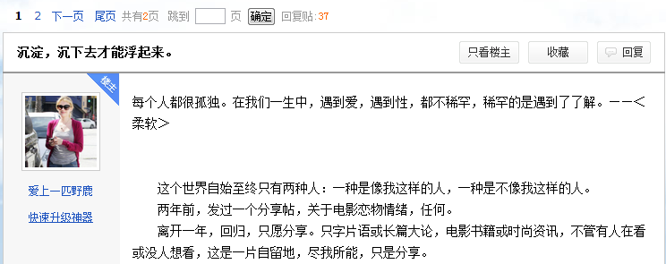






标签的应用
帖子
用户
屌丝
小资
小清新
女神
吧
八卦

Slide 18
推荐是内容消费的重要一环
标签是一种重要的内容组织形式
什么样的标签体系能解决什么样的问题

Slide 19
Thanks!
Q&A

